Slide 1
MySQL
第二讲

Slide 2
任务一
将adminxx表调整成一个具有主键-id，插入数据后id自增的表。这样以后插入数据不在需要给定id的值。
这种表更接近于真是环境下的数据库使用环境。

Slide 3
步骤一
在上节课给出的默认数据上修改字段名称及其属性
在phpmyadmin上的操作
使用SQL语句进行操作
ALTER TABLE `admin59` CHANGE `b` `username` VARCHAR(10) NOT NULL;
ALTER TABLE `admin59` CHANGE `c` `password` VARCHAR(100) NOT NULL;
ALTER TABLE `admin59` CHANGE `d` `realname` VARCHAR(32) NOT NULL;

Slide 4
步骤二
将id的属性修改为主键-PRIMARY KEY
ALTER TABLE `admin59` ADD PRIMARY KEY (id)

Slide 5
步骤三
将id的属性设置为自增类型，这样数据将会具有一个独一无二的值
在phpmyadmin上的操作
使用SQL语句进行操作
ALTER TABLE `admin59` CHANGE `id` `id` INT(11) NOT NULL AUTO_INCREMENT;

Slide 6
步骤四
插入一组数据
INSERT INTO `admin59` (`username`,`password`,`realname`)
VALUES('Jim','123qweasd','Jim Bush')

Slide 7
任务一总结
通过任务一的完成，大家练习了表的一些操作，为今后更深层次的表操作打下了基础。
重点：
  表名称的修改
  主键的添加
  数据的插入

Slide 8
表升级
INSERT INTO `admin59` (`id`, `username`, `password`, `realname`) VALUES (NULL, 'Tom', 'aaaa', 'Tom Gates');
INSERT INTO `admin59` (`id`, `username`, `password`, `realname`) VALUES (NULL, 'Gason', 'aaaa', 'Gason Bin');
INSERT INTO `admin59` (`id`, `username`, `password`, `realname`) VALUES (NULL, 'Jack', 'aaaa', 'Jack Londun')
INSERT INTO `admin59` (`id`, `username`, `password`, `realname`) VALUES (NULL, 'Leo', 'aaaa', 'Leo Petty');
INSERT INTO `admin59` (`id`, `username`, `password`, `realname`) VALUES (NULL, 'Jack', 'aaaa', 'Jack Londun')

Slide 9
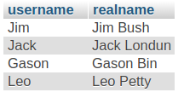
任务二，选择多个列
选择所有的列：
SELECT * FROM `admin59` WHERE 1
很多时候我们并不需要选择所有的列，只是需要选择部分列，比如这里，如果我们只想选择username和realname：
SELECT `username`,`realname` FROM `admin59` WHERE 1

Slide 10
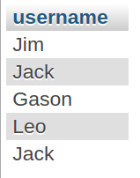
任务三，DISTINCT
SELECT `username` FROM `admin59` WHERE 1
列的内容往往有重复的值，比如：

Slide 11
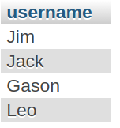
使用DISTINCT可以去掉重复的值
SELECT DISTINCT `username` FROM `admin59` WHERE 1

Slide 12
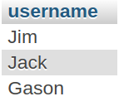
LIMIT选取结果的子集
SELECT DISTINCT `username` FROM `admin59` LIMIT 3

Slide 13
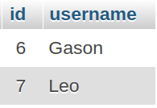
自测：如下结果如何查询出来？
SELECT DISTINCT `id`,`username` FROM `admin59` LIMIT 2,2

